Slide 1
DEPARTAMENTO DE CIENCIAS DE LA VIDA Y DE LA AGRICULTURA CARRERA DE INGENIERÍA AGROPECUARIA TRABAJO DE TITULACIÓN, PREVIO A LA OBTENCIÓN DEL TÍTULO DE INGENIERO AGROPECUARIO TEMA: “EFECTO DE TRES DOSIS DE HUMUS DE LOMBRIZ EN MEZCLA CON CELULOSA DE PAPEL SOBRE LA PRODUCCIÓN DE HORTALIZAS” AUTOR: ERAZO BRACERO, FRIDSON MOISÉS DIRECTOR: ING. RACINES CUESTA, ADRIANA VERÓNICA DEL ROCÍO
Mgs. SANGOLQUÍ
2020

Slide 2
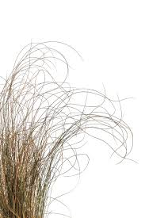
ANTECEDENTES
Hortalizas
Biológicos
Ecológicos
Económicos
-Incremento del 2% anual
Crecimiento en la demanda de productos orgánicos, Desgaste de suelos.
Restitución de M.o.
1.5 a 2.5%
11.903.878 ha = Uso de suelo
7.585.567 ha = Cultivos
Fuente: (Salinas, Sepúlveda, & Sepúlveda, 2014).
Notes:
Que permiten mantener de forma prolongada la biodiversidad de la zona. Sin embargo las .

Slide 3
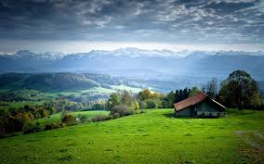
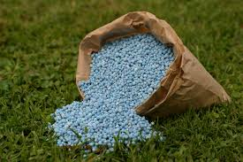
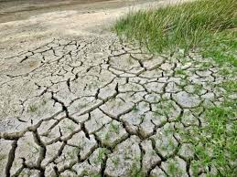
PROBLEMA
Producción se mide por unidad de área
Manejo pobre
- Fertilización
- Monocultivos
Efectos
Pérdida de suelo, nutrientes y materiales
Producción Hortícola
Causas
Materiales pobres o no aprovechados
Notes:
En este entorno el presente estudio da a conocer caracteres funcionales de especies arboreas que permiten

Slide 4
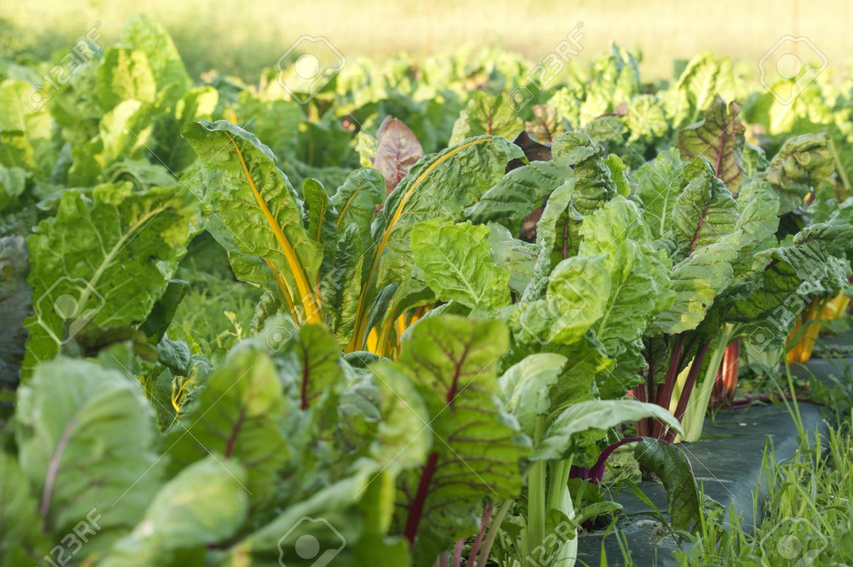
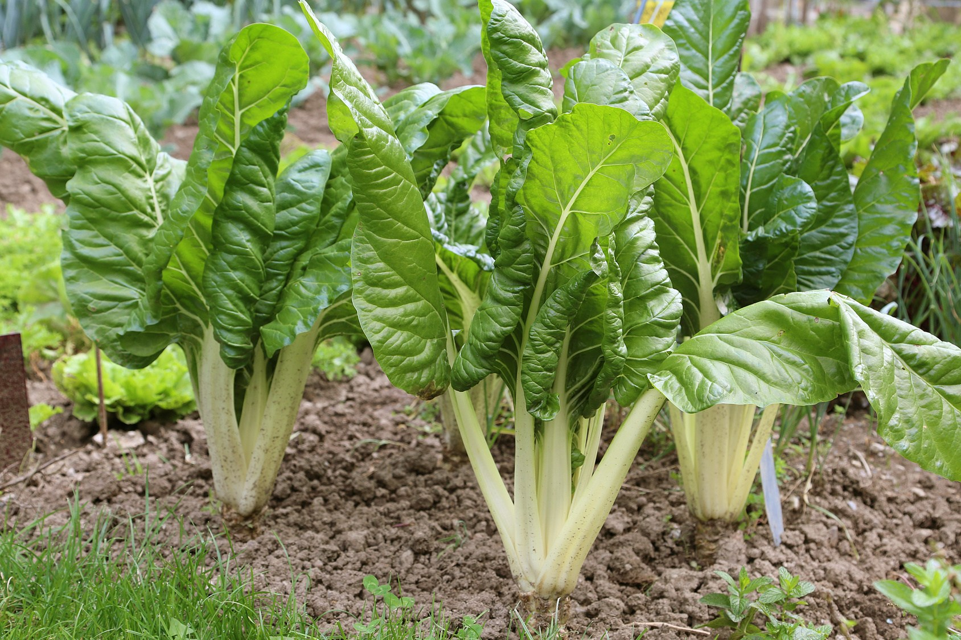
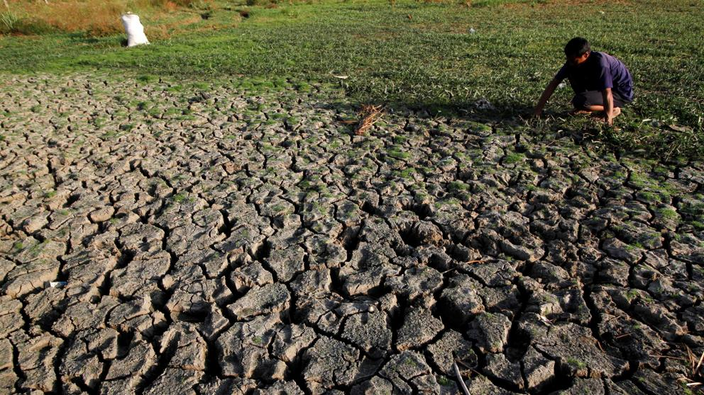
REVISIÓN DE LITERATURA
Materiales cada vez más productivos
Hortalizas evaluadas
Entregar al productor materiales mejorados e información sobre su manejo
Acelga
Beta vulgaris var. cicla
Remolacha
Beta vulgaris
Bajos costos por cuidado y regeneración de los suelos
(Garg, Gupta, & Satya, 2014).

Slide 5
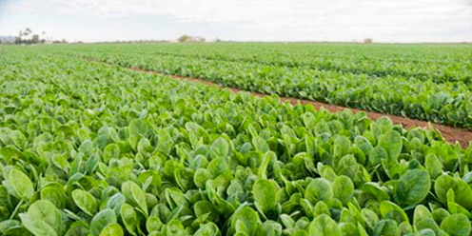
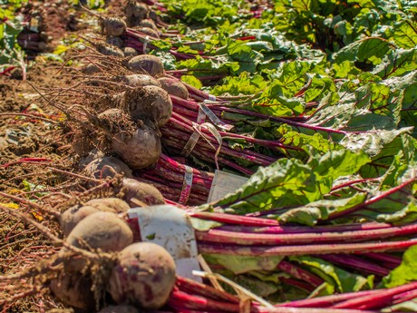
Fuente: INIAP Instituto Nacional Autónomo de Investigaciones Agropecuarias Estación Experimental El Austro, 2010.
REVISIÓN DE LITERATURA
Hortalizas
Entregar la mejor opción para la reutilización de residuos industriales.
-En acelga:15 y 20 toneladas/ha.
-En remolacha: 19 toneladas/ha

Slide 6
OBJETIVO PRINCIPAL
Determinar el efecto de tres dosis de humus de lombriz en mezcla con celulosa de papel sobre la producción de hortalizas.
OBJETIVOS ESPECÍFICOS
Determinar el mejor nivel de aplicación de la mezcla de humus de lombriz con celulosa de papel sobre la producción de acelga (Beta vulgaris var. cicla) y remolacha (Beta vulgaris).
Determinar el valor nutritivo de acelga y remolacha mediante análisis proximal de proteínas, carbohidratos, grasa, cenizas.
Establecer el tratamiento de mayor beneficio económico por presupuestos parciales.

Slide 7
HIPÓTESIS
La aplicación de humus de lombriz en mezcla con celulosa de papel no presenta diferencias significativas sobre la producción en dos tipos de hortalizas.
Hipótesis alterna: La aplicación de humus de lombriz en mezcla con celulosa de papel presenta diferencias significativas sobre la producción en dos tipos de hortalizas.

Slide 8
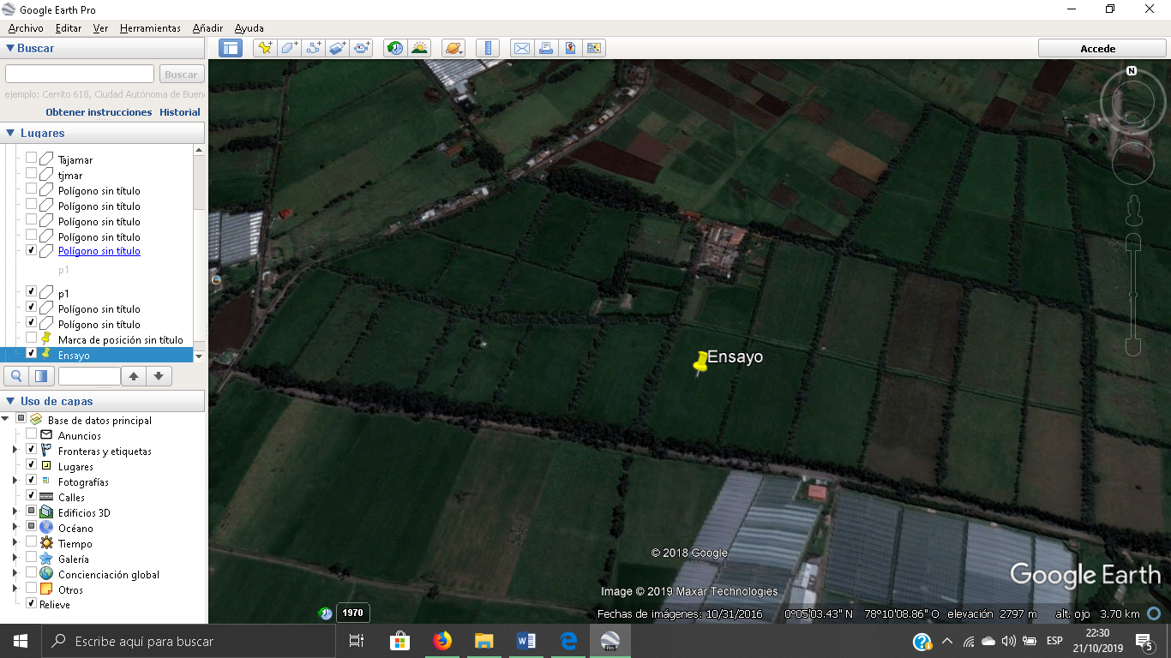
METODOLOGÍA
La hda. El Prado está en el piso altitudinal montano bajo, región latitudinal templada, zonificación de vida en bosque húmedo, clasificación bioclimática húmedo- temperado. La temperatura promedio anual es de 13.89 ºC, la precipitación anual es de 1285 mm/año, y la humedad relativa promedio anual 69.03 %.
Parroquia: San Fernando
Provincia: Pichincha
Latitud: 0°, 05', 08.18" N
Longitud: 78º24’44’’ W
Altitud: 2748 msnm
Fuente: Google earth 2019

Slide 9
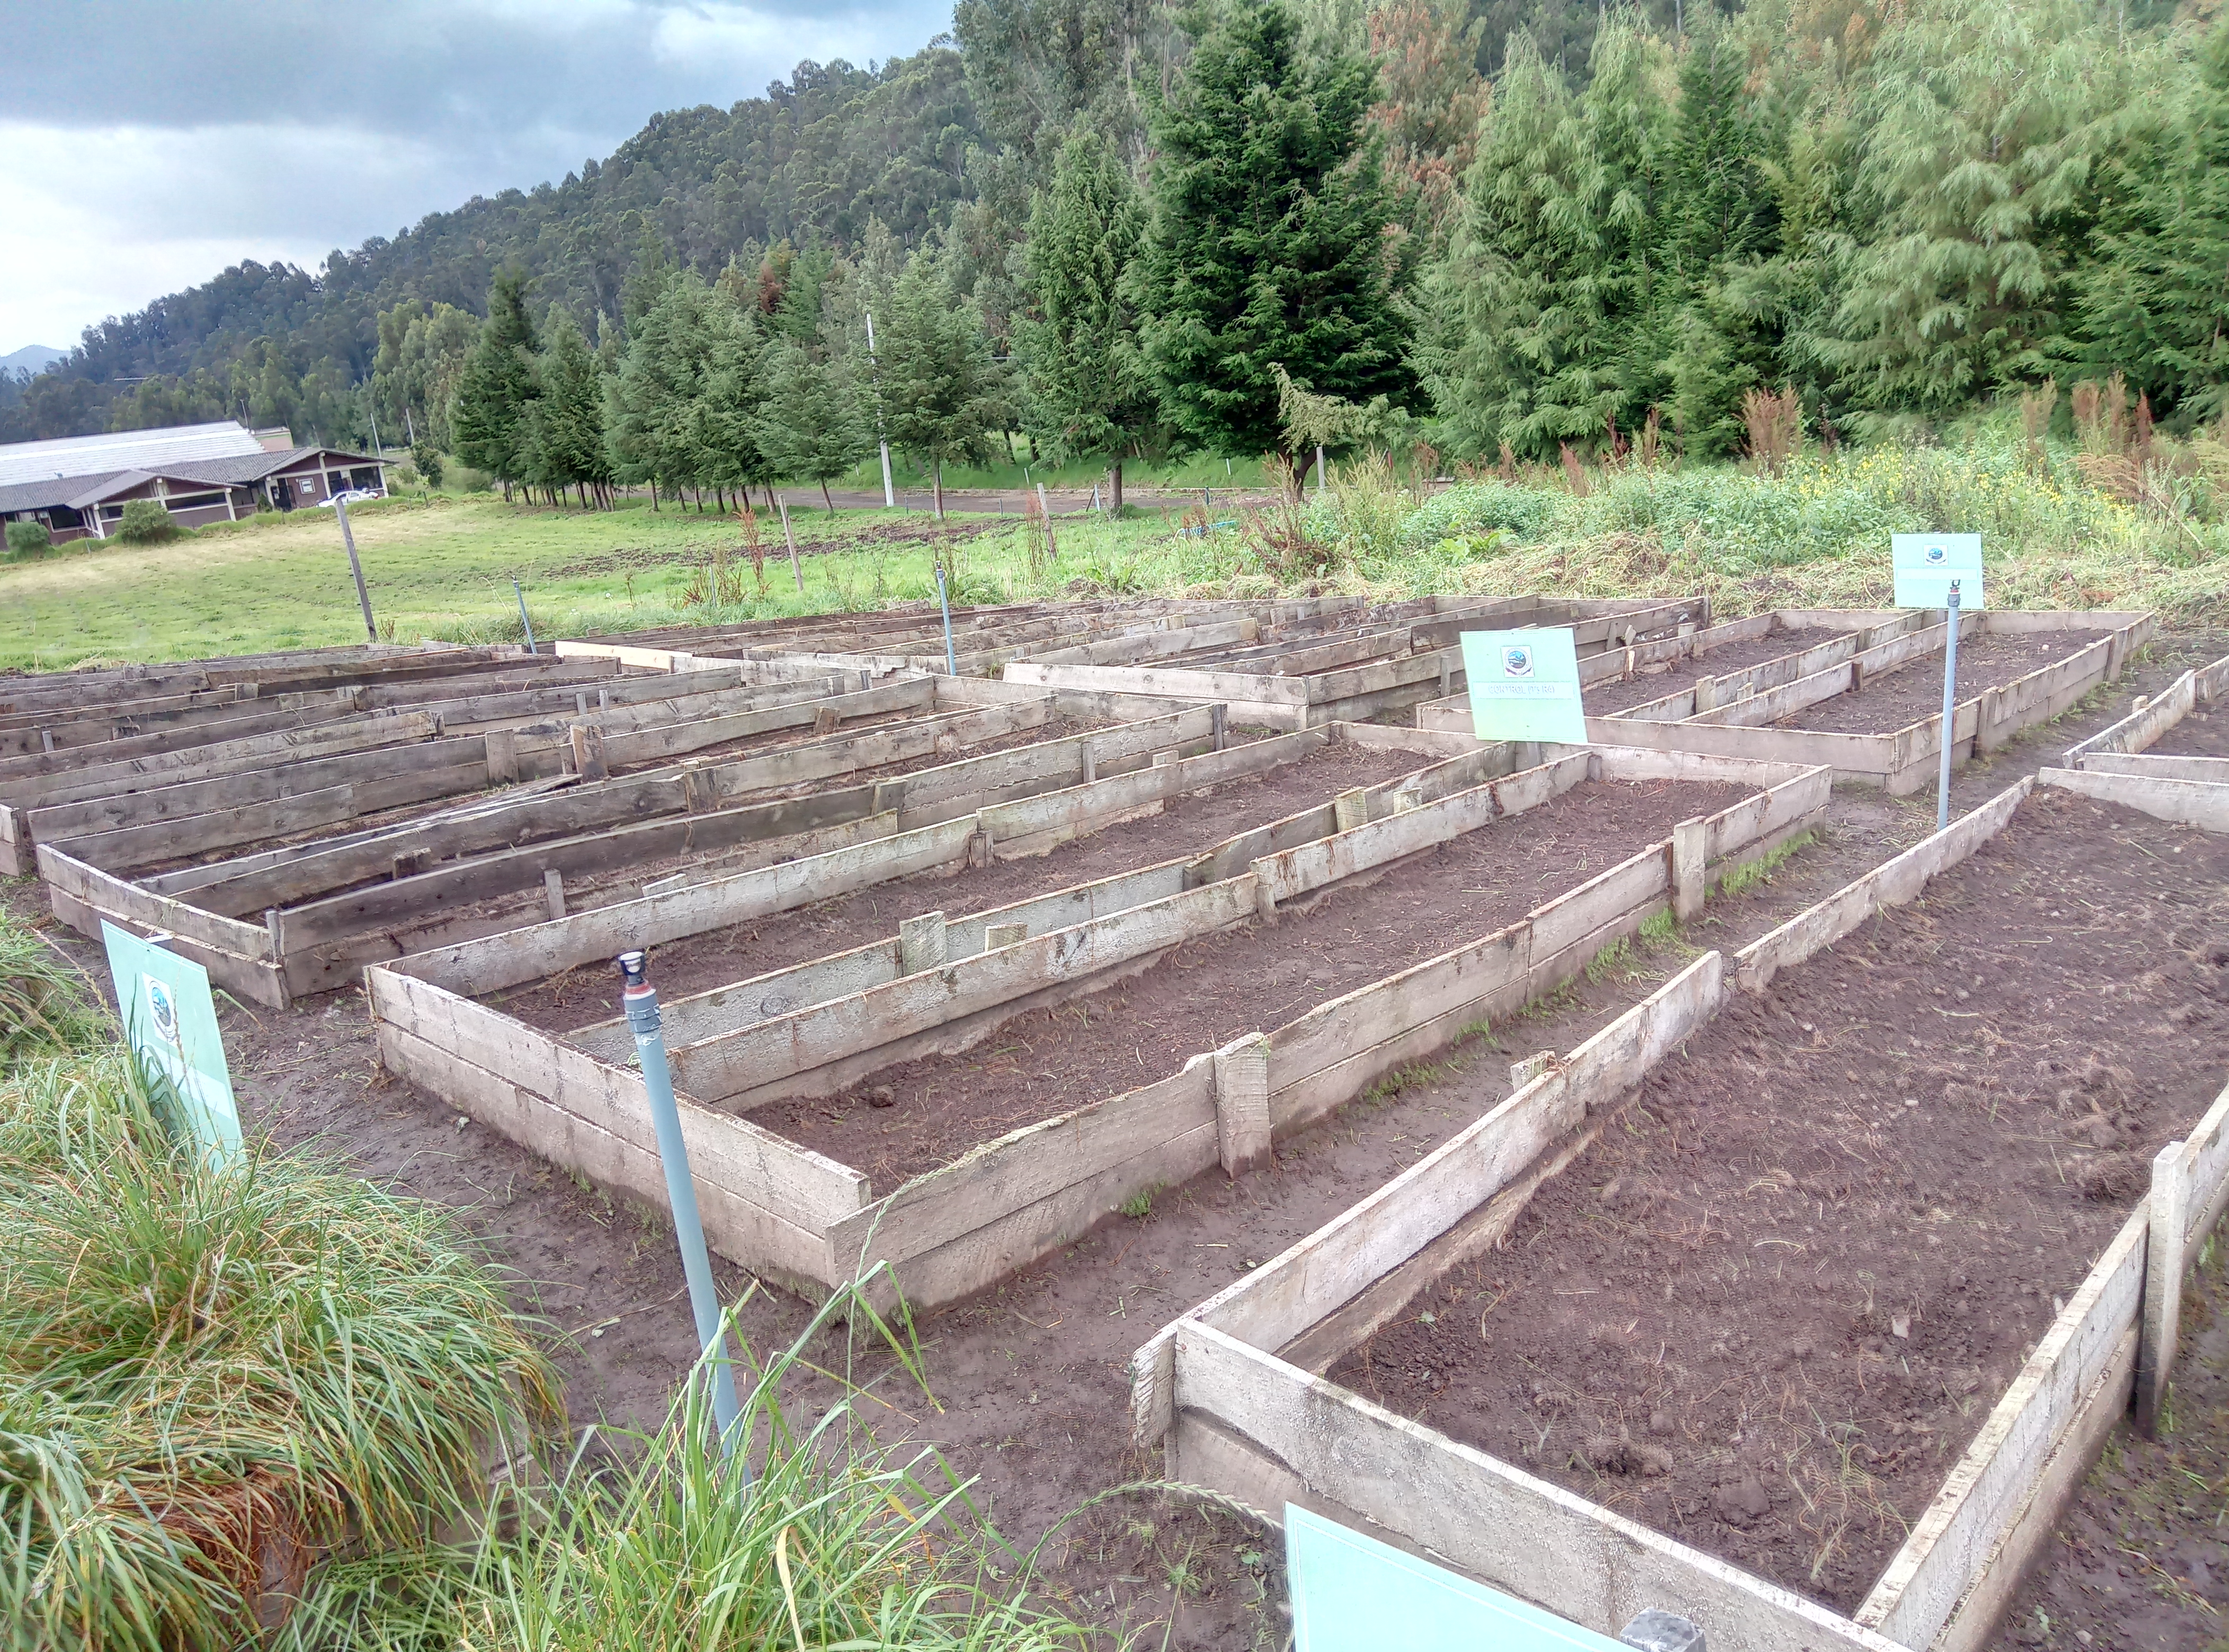
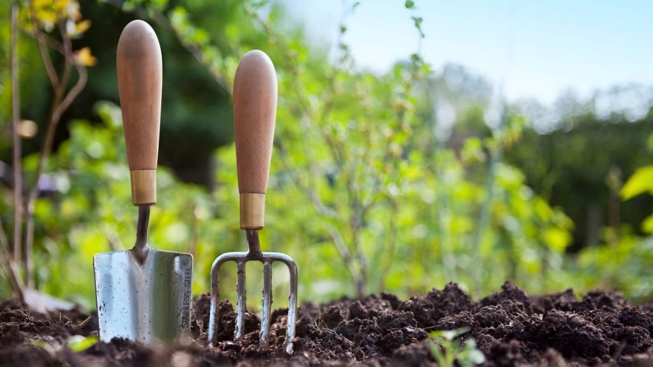
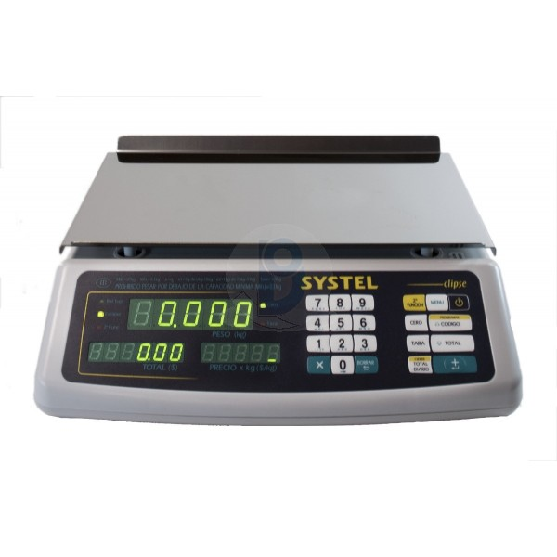
EQUIPOS -Sistema de riego -Cámara
MATERIALES
•Celulosa
• Maquinaria agrícola (riego)
• Remolacha
• Acelga
• Regla
• Libreta de campo
• Balanza electrónica
• Piola
• Estacas
• Rastrillos
• Calibradores (pie de rey)
• Letreros
• Marcadores
• Cintas de identificación

Slide 10
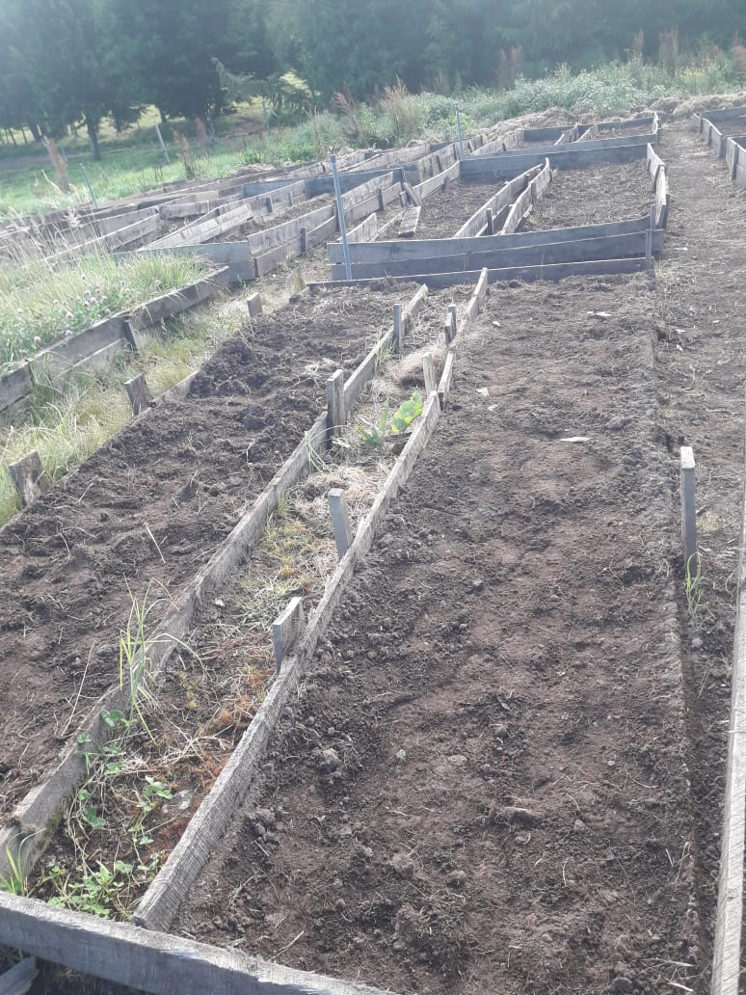
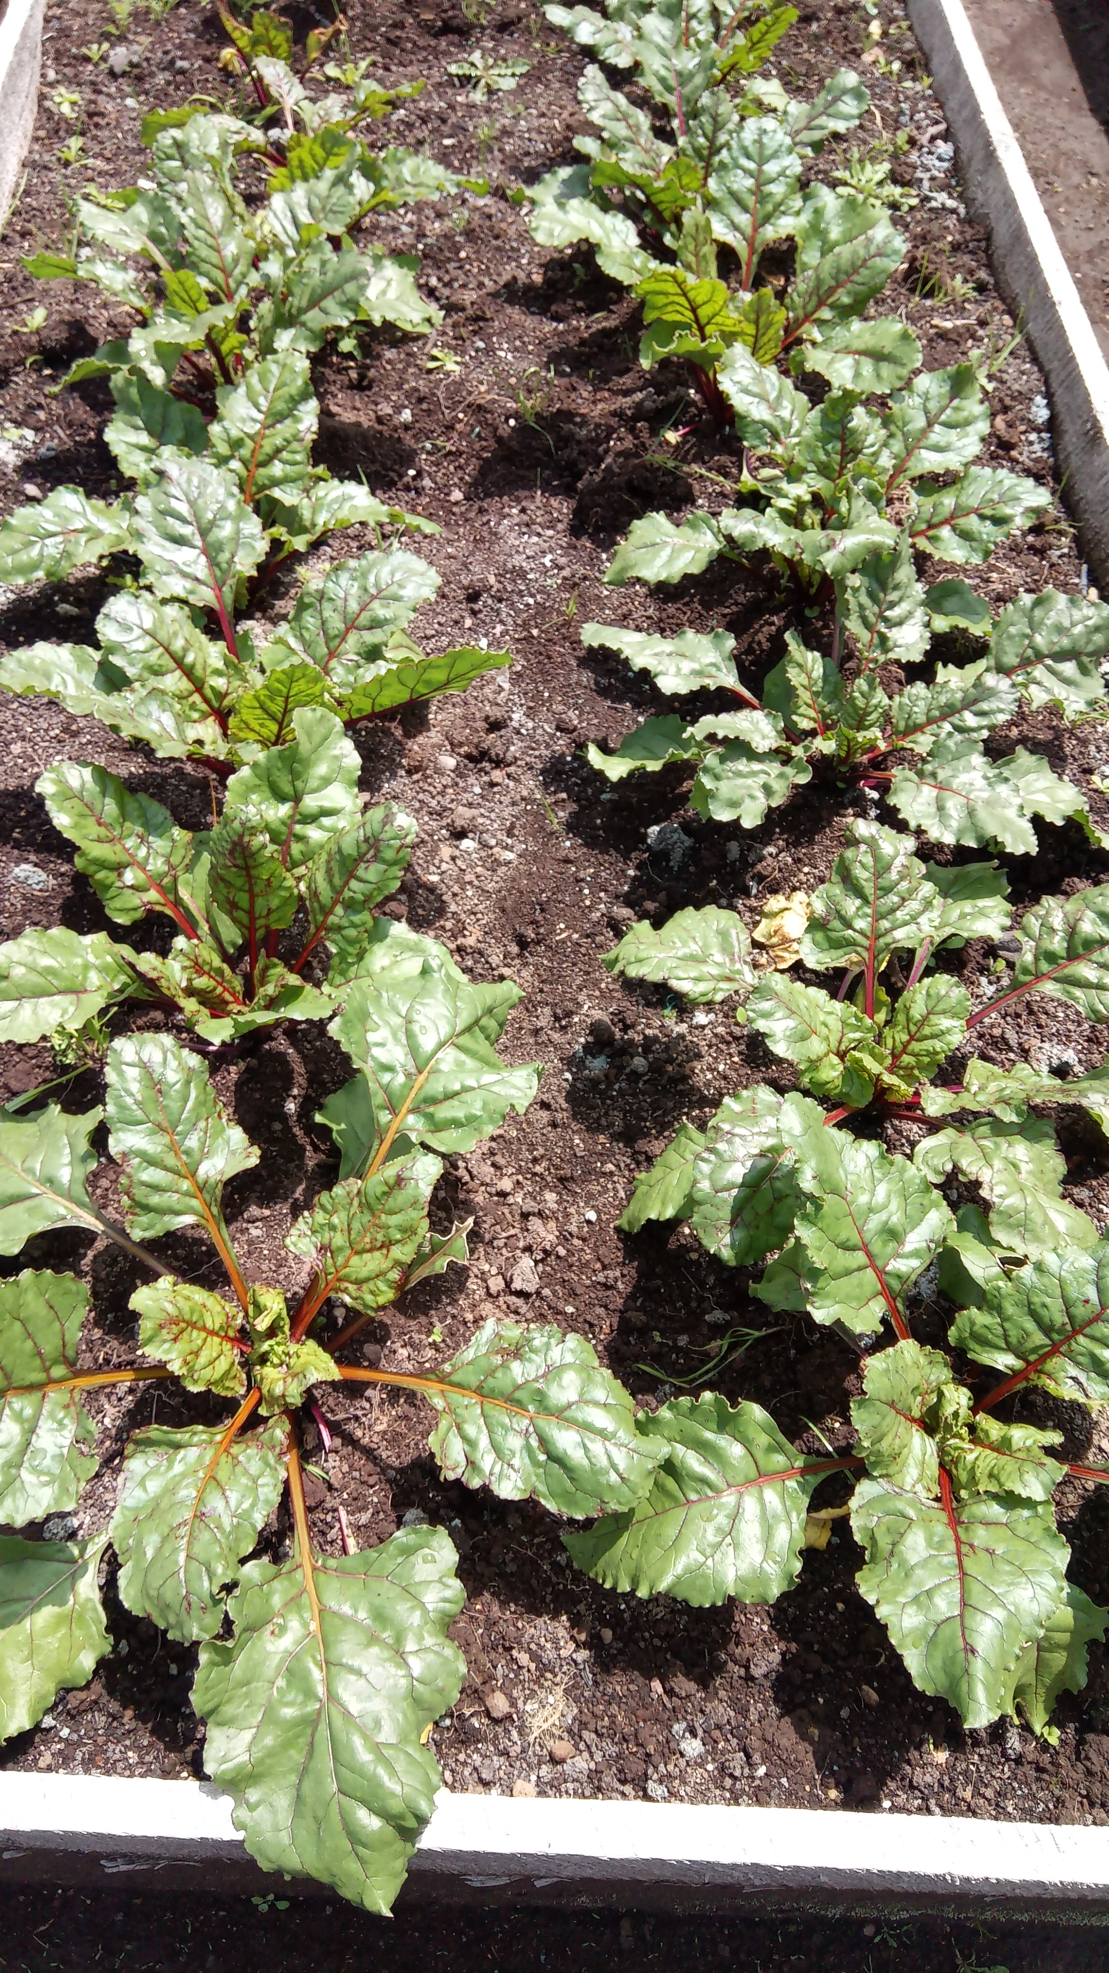
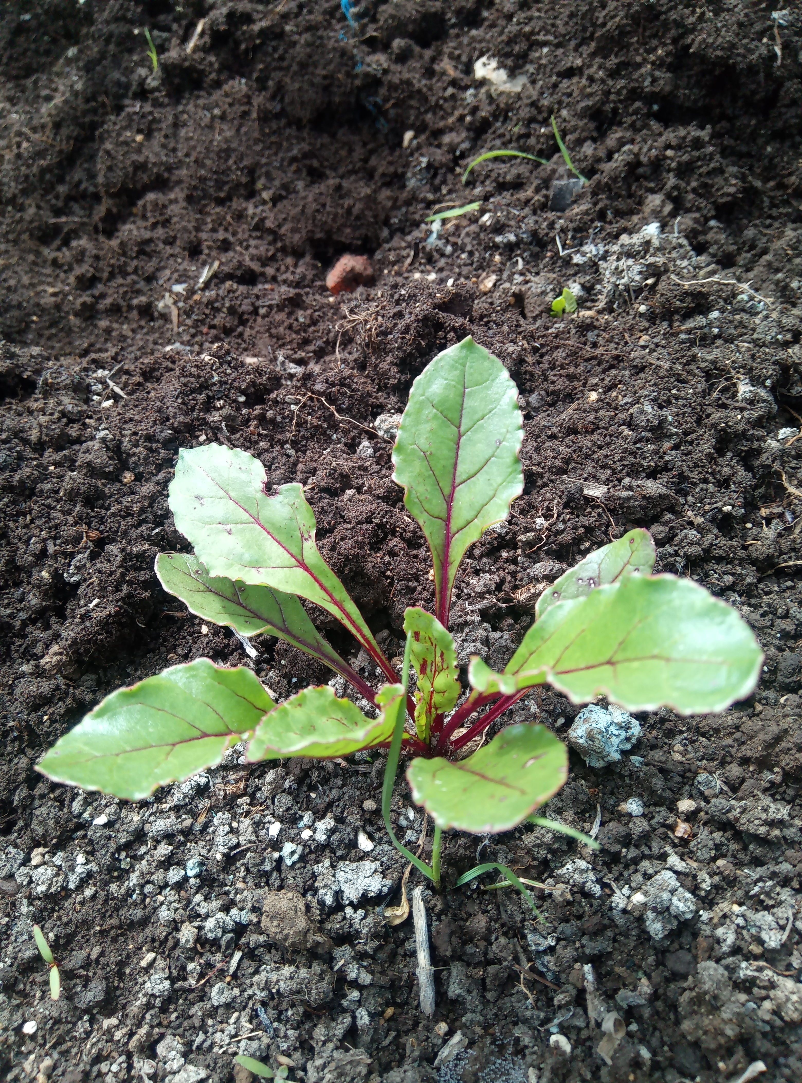
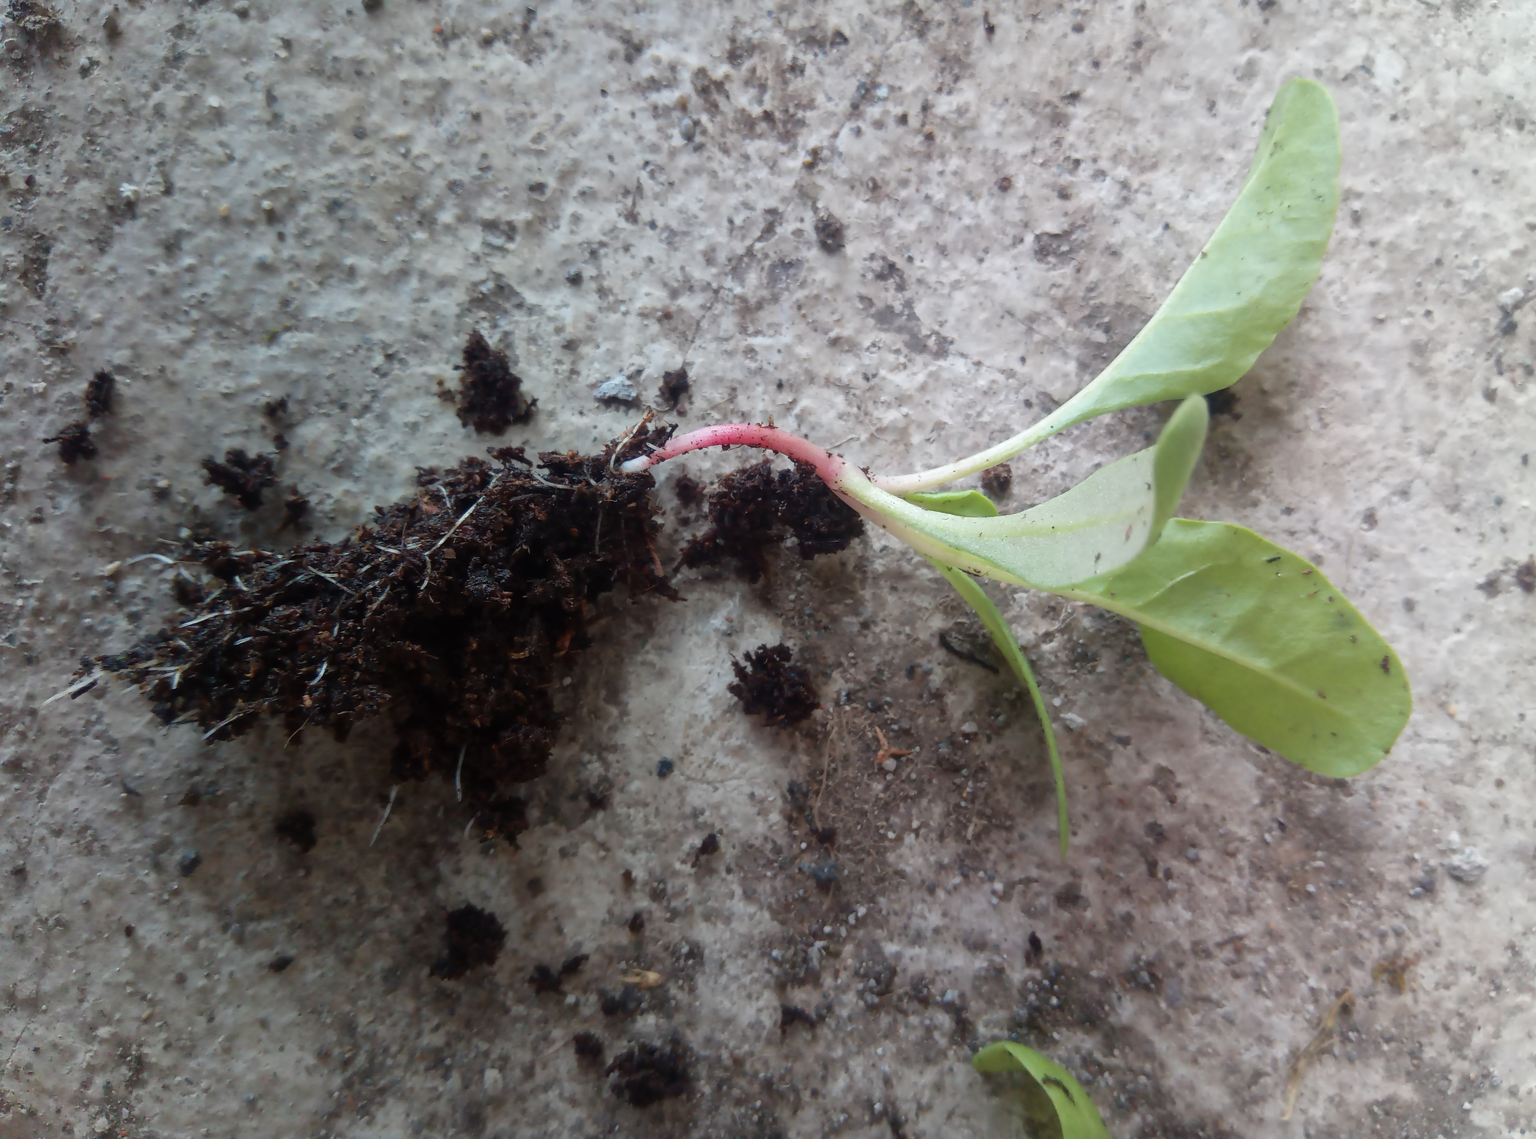
PROCEDIMIENTO
PREPARACIÓN
INSTALACIÓN
MANEJO

Slide 11
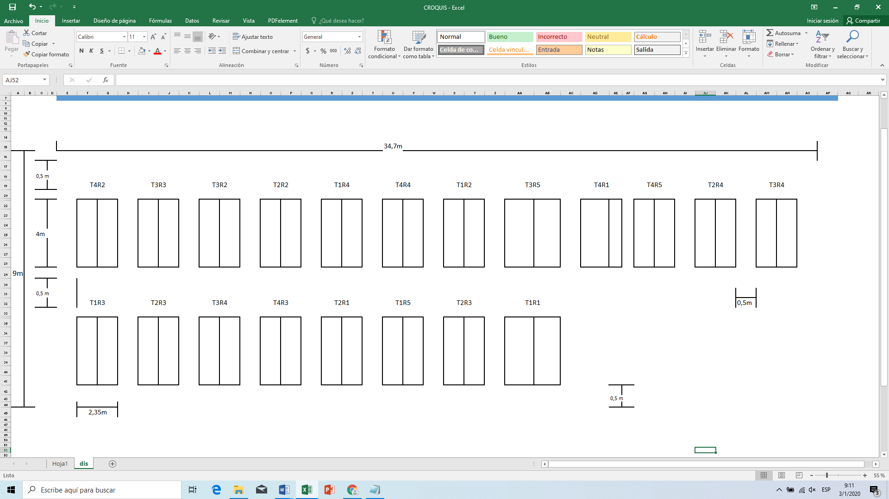
DISEÑO EXPERIMENTAL
El experimento fue realizado bajo el Diseño de Bloques completamente al azar (DBCA), estableciéndose cuatro tratamientos con cinco repeticiones.
Cada unidad experimental constituyó cada parcela, dando un total de 40 unidades experimentales de 4.7m2 en un área total de 209.7 m2.
209,7ha

Slide 12
VARIABLES EVALUADAS
Altura de planta
Altura de planta: Tanto para la remolacha como para la acelga se tomó la altura de 3 plantas por parcela y las mediciones desde la base del cuello de la raíz hasta el ápice más alto de las hojas de la planta, se evaluó la altura para el primer mes y al momento de la cosecha.

Slide 13
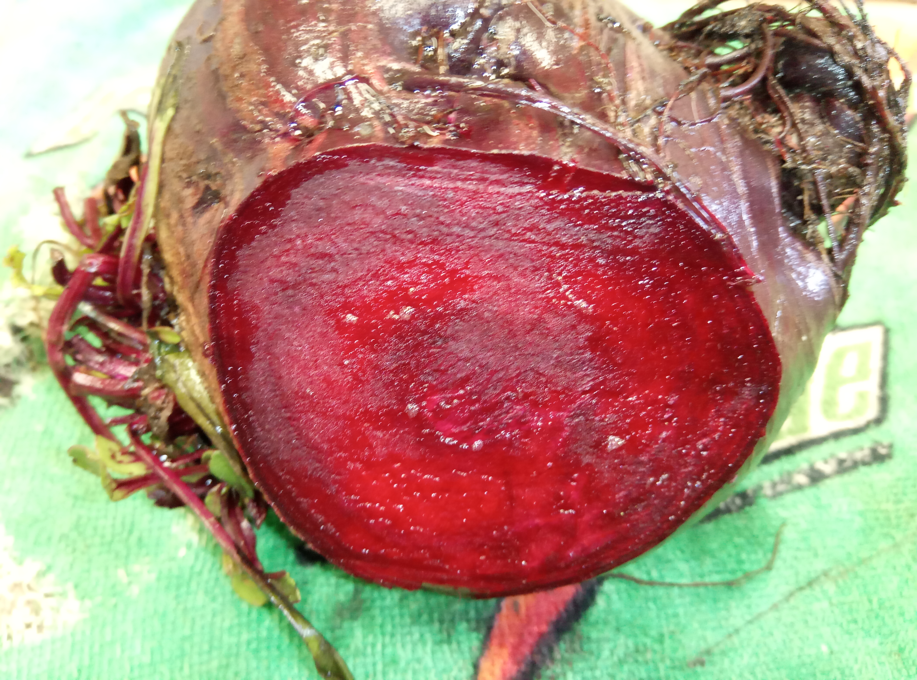
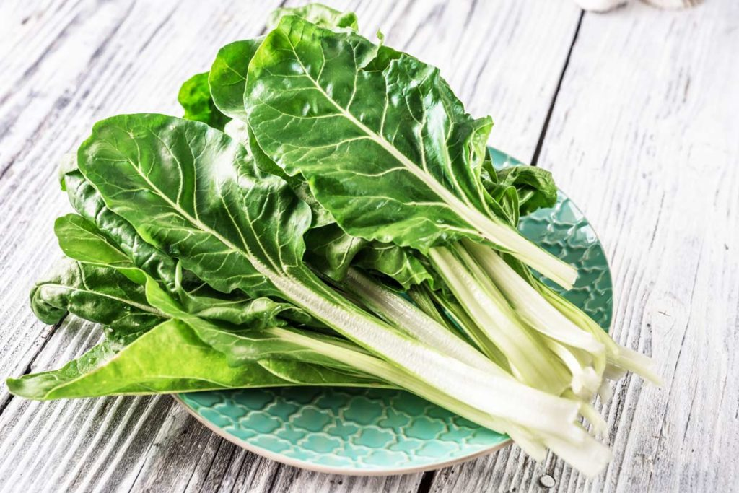
VARIABLES EVALUADAS
Materia verde y materia seca
Producción primaria: Se pesó el material vegetal y se calculó el resultado empleando una regla de tres simple
Materia seca: Se colocó en una estufa a 100°C durante 24 horas con el fin de eliminar la humedad

Slide 14
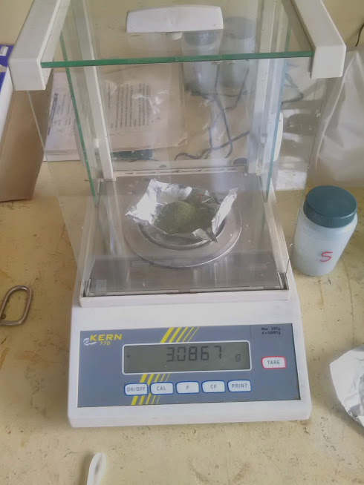
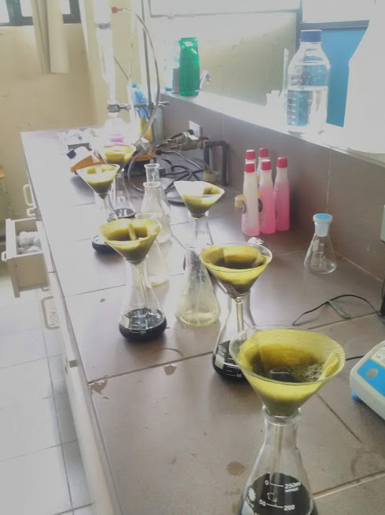
VARIABLES EVALUADAS
Fibra
Se pesaron 3g de muestra para cada uno de los tratamientos y se adicionó 100 ml de ácido clorhídrico 1 N
Se colocó un matraz con la muestra en una placa de calentamiento hasta la ebullición durante 2 horas
Se instaló el embudo de vidrio con papel filtro para filtrar y lavar con agua destilada ( 200 ml)
Se lavó el papel filtro que contenía la muestra con 100 ml de hidróxido de sodio 1 N en el mismo matraz

Slide 15
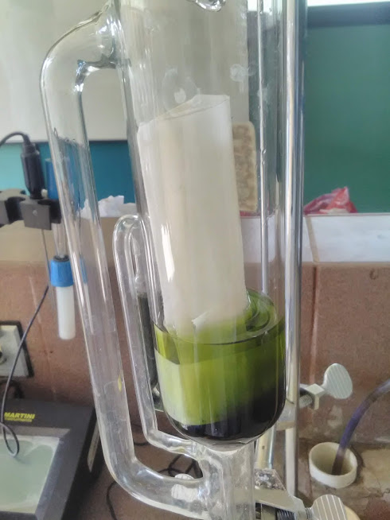
VARIABLES EVALUADAS
Grasa
Se introdujo la muestra en un dedal de papel filtro y se colocó dentro del sifón Soxhlet y se agregó solvente hasta que caiga al balón
Se dejó fluir el agua por el refrigerante y se encendió la placa de calentamiento a 250 °C
Luego de la última sifonada se retiró el dedal con la muestra y se procedió a la extracción de la mayor cantidad de solvente hasta que quedó únicamente grasa para llevarla a la estufa a 80° C por 24 horas
Se pesaron 3g de muestra para cada uno de los tratamientos y el balón de destilación seco con 8 esferas de vidrio

Slide 16
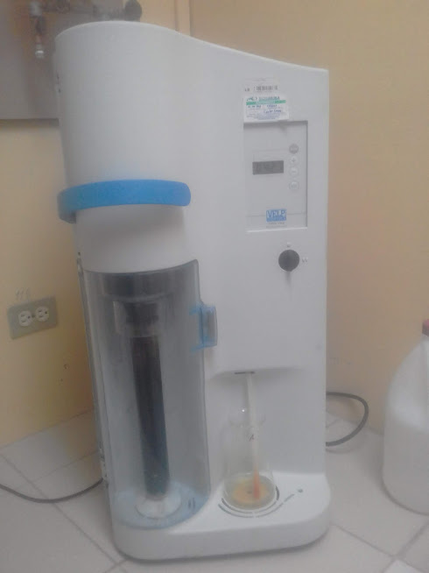
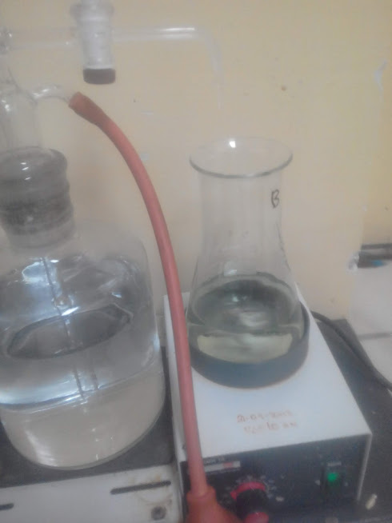
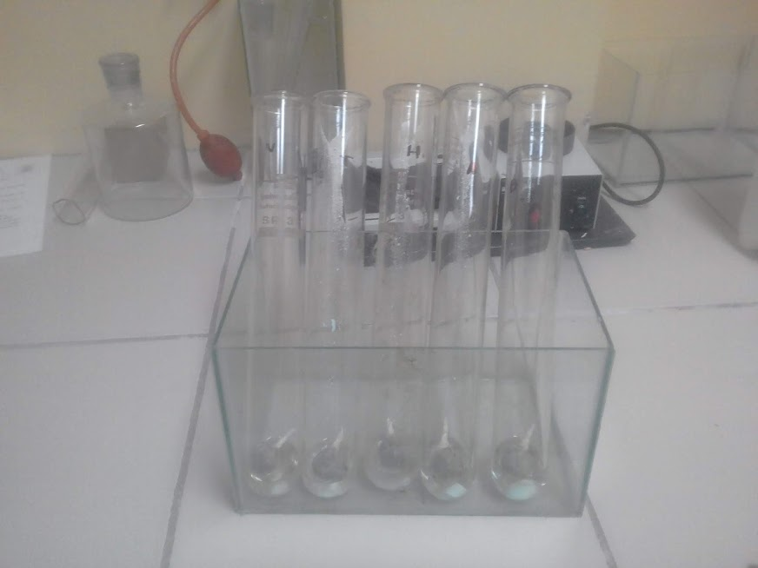
VARIABLES EVALUADAS
Proteína
Se tituló con ácido clorhídrico a 0.1 N hasta que se observó un viraje de color de verde a rosado
Se pesaron 1.5 g de muestra para cada uno de los tratamientos y se colocaron en tubos con media tableta Kjeldahl, agregando 15 ml de ácido sulfúrico
Se colocaron los tubos en una manta calefactora por 15 minutos a 100 °C, 15 minutos mas a 200 °C
Se dejaron enfriar los tubos y se colocaron 75 ml de agua destilada para llevar a la unidad de destilación

Slide 17
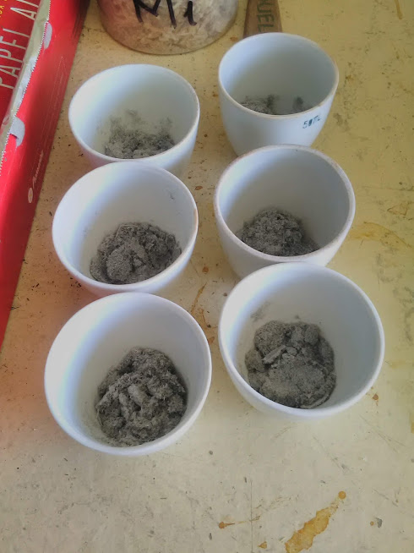
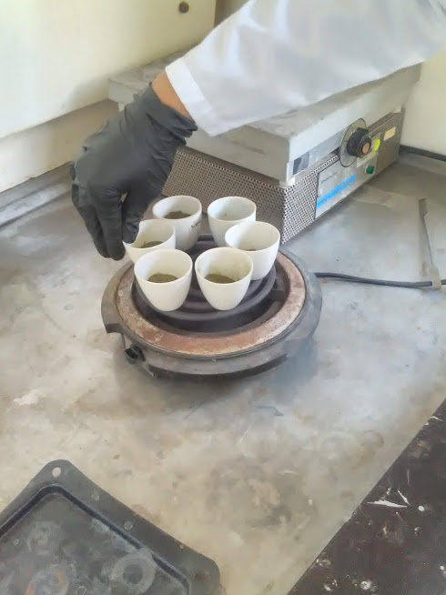
VARIABLES EVALUADAS
Ceniza
Las muestras se quemaron dentro de la cámara extractora de gases sobre en la placa de calentamiento hasta que cesó el humo. Posteriormente se colocaron en la mufla a 500 °C por 4 horas

Slide 18
RESULTADOS Y DISCUSIÓN
Altura al primer mes en acelga
Presentaron diferencias significativas para el crecimiento, en concordancia con (Bollo, 2001) la disponibilidad de los mismos para el desarrollo de los cultivos.
Fuente | Suma de Cuadrados | Gl | Cuadrado Medio | Razón-F | Valor-P
Entre grupos | 39,4726 | 3 | 12,9272 | 4,07 | 0,0049
Intra grupos | 577,45 | 172 | 3.17221
Total (Corr.) | 616.922 | 175

Slide 19
RESULTADOS Y DISCUSIÓN
Altura al primer mes en acelga
Fuente | Suma de Cuadrados | Gl | Cuadrado Medio | Razón-F | Valor-P
Entre grupos | 39,4726 | 3 | 12,9272 | 4,07 | 0,0049
Intra grupos | 577,45 | 172 | 3.17221
Total (Corr.) | 616.922 | 175
Ambos cultivos presentaron diferencias significativas para el crecimiento, en concordancia con (Bollo, 2001) la disponibilidad de los mismos para el desarrollo de los cultivos.
Altura al primer mes en remolacha
Fuente | Suma de Cuadrados | Gl | Cuadrado Medio | Razón-F | Valor-P
Entre grupos | 14,3712 | 3 | 4,7904 | 2,32 | 0,0041
Intra grupos | 247,51 | 127 | 2,0620
Total (Corr.) | 261,88 | 130

Slide 20
RESULTADOS Y DISCUSIÓN
Altura al momento de la cosecha en acelga
Fuente | Suma de Cuadrados | Gl | Cuadrado Medio | Razón-F |  | Valor-P
Entre grupos | 6838,82 | 3 | 2279.60 | 108.7 | 0,0001
Intra grupos | 2466,65 | 122 | 20,556
Total (Corr.) | 9305,47 | 125
La altura al momento de la cosecha para ambos cultivos presentó diferencias significativas para el crecimiento en los tratamientos T2 y T3, concuerda con Seipasa, (2016) en donde habla de la influencia que tiene el biol
Altura al momento de la cosecha remolacha
Fuente | Suma de Cuadrados | Gl | Cuadrado Medio | Razón-F | Valor-P
Entre grupos | 17453,2 | 3 | 5817,73 | 170,234 | 0,0000
Intra grupos | 28762,9 | 412 | 34,175
Total (Corr.) | 46216,1 | 415

Slide 21
RESULTADOS Y DISCUSIÓN
Rendimiento en acelga
Fuente | Suma de Cuadrados | Gl | Cuadrado Medio | Razón-F | Valor-P
Entre grupos | 4,73917E8 | 3 | 1,57970E8 | 5,22 | 0,0182
Intra grupos | 2,15117E8 | 8 | 2,29675E7
Total (Corr.) | 6,89027E8 | 11
El rendimiento al momento de la cosecha para ambos cultivos presentó diferencias significativas para el crecimiento en los tratamientos T2 y T0, concuerda con Seipasa, (2016) en donde habla de la influencia que tiene el biol
Rendimiento en remolacha
Fuente | Suma de Cuadrados | Gl | Cuadrado Medio | Razón-F | Valor-P
Entre grupos | 3,99408E7 | 3 | 1,33136E7 | 1,1085 | 0,0001
Intra grupos | 7,81293E7 | 8 | 1,47587E6
Total (Corr.) | 11,80701E7 | 11

Slide 22
CONCLUSIONES
En ambos cultivos, los tratamientos en los que se agregó el residuo de celulosa presentaron un mayor desarrollo vegetativo en comparación al testigo.
La aplicación de celulosa en el suelo en dosis de 40tn/ha y 80 tn/ha más 5tn/ha y 7tn/ha de humus, en mezcla, contribuyeron para incrementar la altura para ambos cultivos.
En los dos cultivos (acelga y remolacha) existieron diferencias significativas en el largo de la raíz, siendo los tratamientos con celulosa los que presentaron raíces más largas y desarrolladas frente al testigo químico.
Para el cultivo de acelga el tratamiento 2 (40tn/ha de celulosa y 5tn/ha de humus) presentó el mayor rendimiento (42602 kg/ha), continuando con la parte económica, el análisis económico , presentó que al aplicar residuo de celulosa se obtienen mayores beneficios brutos, siendo el más alto el tratamiento 2 con el que se obtiene 1,31 para remolacha y para acelga en el Tratamiento 3 ( 0.86) de retorno por cada dólar invertidos.
Para el análisis nutricional se obtuvieron los mayores porcentajes de proteína cruda (1,3) para remolacha y (2) para acelga, gracias a la incorporación de celulosa, ya que por la cantidad de nitrógeno aportado al suelo, favoreció en el desarrollo de los dos cultivos.
En ambos cultivos existieron diferencias significativas en la altura y peso de las hojas siendo el tratamiento 2 (40tn/ha de celulosa y 5tn/ha de humus) el que presentó el mayor rendimiento 42602 Kg/ha en acelga y 29774,33 kg/ha en remolacha respectivamente
La adición de celulosa contribuyó al mejoramiento en las características del suelo, adición de nutrientes y retención de agua, por otra parte la cantidad de calcio en las dosis de celulosa contribuyeron con crecimientos y desarrollos normales de los productos finales.

Slide 23
RECOMENDACIONES
Realizar ensayos similares de adición de mezcla de celulosa en otros cultivos, teniendo en cuenta los requerimientos de estos para incrementar la producción a largo plazo.
Evaluar la factibilidad de reutilizar los desechos de industria de papel en otros tipos de experimentos para continuar con el ciclo de reciclaje de elementos.
La presencia de Calcio en los residuos de industria puede contribuir con el incremento de pH en los suelos ácidos, los cuales se encuentran en la región Costa y Oriente ecuatoriano.
Estudios que muestren la resistencia y desarrollo de remolacha en suelos con niveles de calcio superiores a las recomendaciones técnicas convencionales de fertilización para este cultivo, ya que se pudo apreciar de manera significativa el crecimiento tanto vegetativo como radicular.

Slide 24
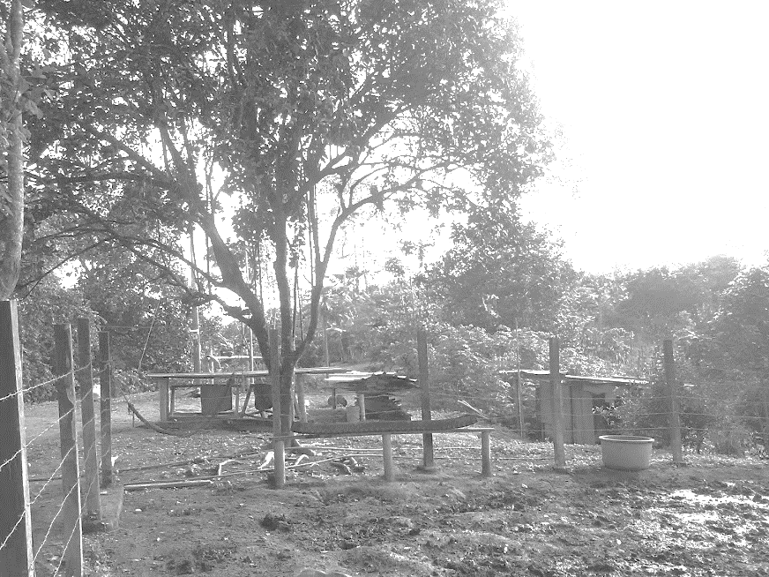
“Para producir, es necesario abandonar las oficinas, internarse en el campo ensuciarse las manos y sudar; ese el único lenguaje que entienden la tierra y las plantas”
Norman Borlaug

